Slide 1

João Ricardo Côre Dutra Desenvolvedor Java backend na everis
Estrutura de Dados
Em JAVA

Slide 2

[Nome do curso]
[Nome do palestrante] [Posição]
Aula 7 | Etapa 2:
Árvores
[Nome da aula]
Explicação teórica de Árvore de Busca Binária

Slide 3

[Nome do curso]
[Nome do palestrante] [Posição]
[Nome da aula]

Slide 4
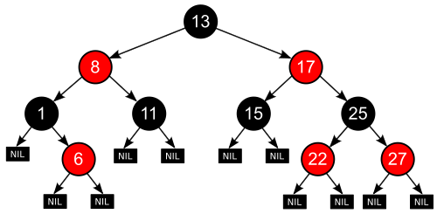
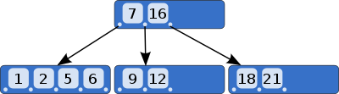
Tipos de Árvores
Árvore Binária
Árvore AVL
Árvore Ordenada
Árvore Rubro-Negra
Árvore 2-3
Árvore 2-4
Árvore B
Árvore B+
Árvore Hiperbólica
Fonte: https://pt.wikipedia.org/wiki/%C3%81rvore_(estrutura_de_dados)

Slide 5
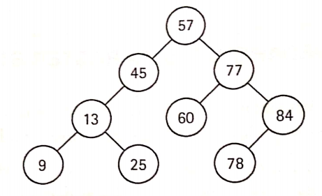
Árvore Binária
Posição dos nós
Maiores à direita
Menores à esquerda
Fonte: Livro Lógica de Programação e estrutura de dados, Sandra Purga e Gerson Rissetti, 3ª Edição

Slide 6
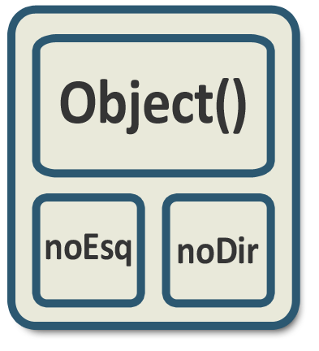
Nó da Árvore Binária

Slide 7
Nó da Árvore Binária
null
null
null
null
null
null
null
null

Slide 8

[Nome do curso]
[Nome do palestrante] [Posição]
Dúvidas durante o curso?
[Nome da aula]
> Fórum do curso
> Comunidade online (discord)
Notes:
como criar o seu programa de uma forma mental, utilizando o computador mais potente do mundo, o nosso cerebro. se vc ainda não sabe programar, vai criar o seu primeiro programa hoje, mesmo sem saber sequer uma linha de codigo. e mesmo que vc já saiba programar, vc vai conseguir fazer um reforço na sua logica. sabe quando acontece aqueles errinhos e vc fica engasgado em algum ponto? essa aula vai ser muito importante pra vc tbm

